Slide 1
2020 교내 캡스톤디자인(종합설계) 경진대회
VR 전시관 포스터 양식

Slide 2
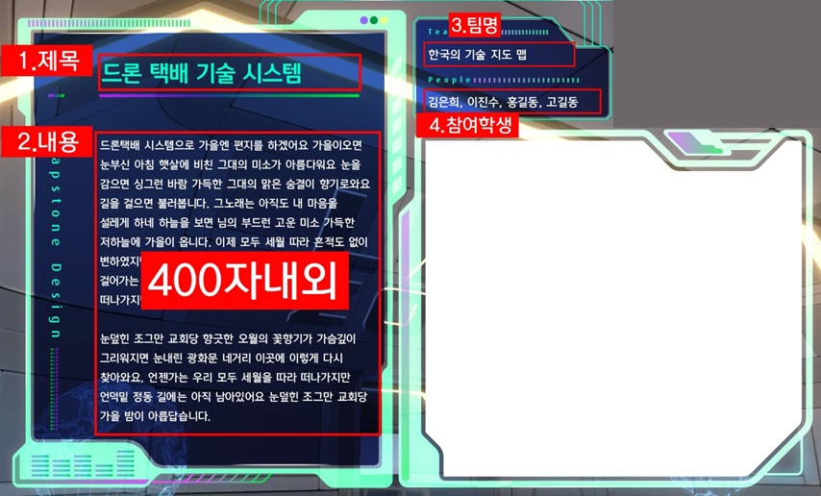
작성방법
이미지영역
작품사진을 올려주세요
*작품이 클로즈업된 사진
2장까지 가능

Slide 3
Team
한국의 기술 지도 맵
드론 택배 기술 시스템
Members
김은희, 이진수, 홍길동, 고길동
드론택배 시스템으로 가을엔 편지를 하겠어요 가을이오면 눈부신 아침 햇살에 비친 그대의 미소가 아름다워요 눈을 감으면 싱그런 바람 가득한 그대의 맑은 숨결이 향기로와요 길을 걸으면 불러봅니다. 그노래는 아직도 내 마음을
설레게 하네 하늘을 보면 님의 부드런 고운 미소 가득한
저하늘에 가을이 옵니다. 이제 모두 세월 따라 흔적도 없이 변하였지만 덕수궁 돌담길엔 아직 남아 있어요. 다정히
걸어가는 연인들 언젠가는 우리 모두 세월을 따라
떠나가지만 언덕밑 정동길엔 아직 남아있어요.
눈덮힌 조그만 교회당 향긋한 오월의 꽃향기가 가슴깊이
그리워지면 눈내린 광화문 네거리 이곳에 이렇게 다시
찾아와요. 언젠가는 우리 모두 세월을 따라 떠나가지만
언덕밑 정동 길에는 아직 남아있어요 눈덮힌 조그만 교회당 가을 밤이 아릅답습니다.
이미지영역

